Slide 1
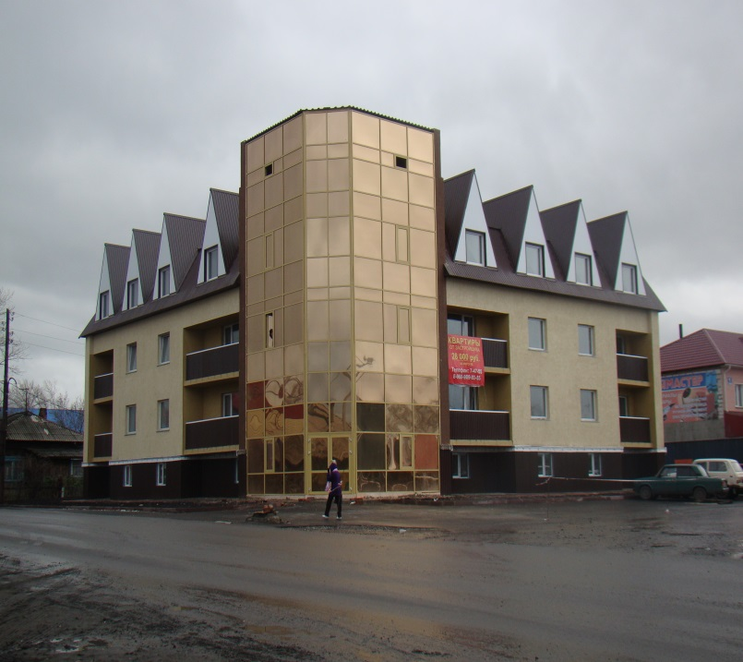
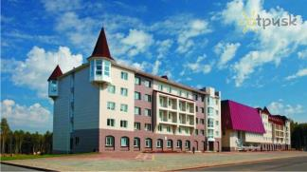
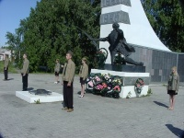
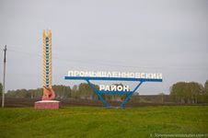
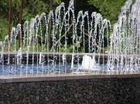
«Бюджет для граждан»
Проект районного бюджета Промышленновского муниципального района на 2019 год и плановый период 2020-2021 годов в первом чтении
Решение Совета народных депутатов от 29.11.2018г. №14

Slide 2
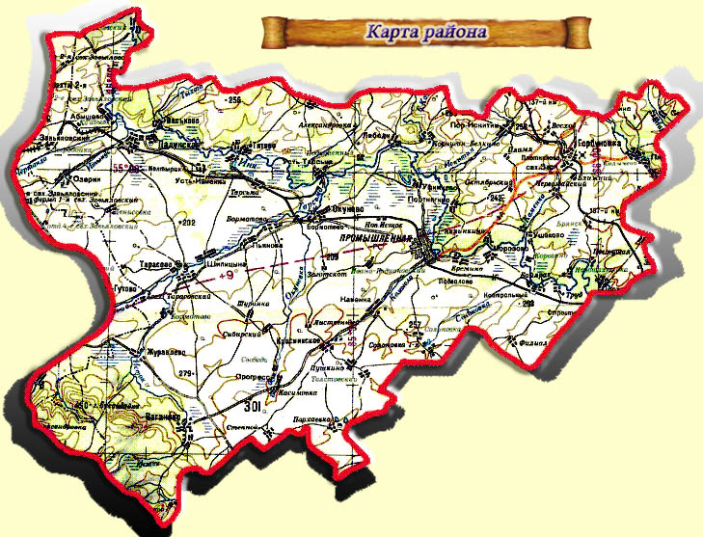
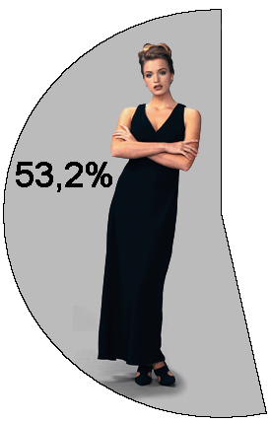
Промышленновский муниципальный
район на 01.01.2018г.
Территория
3,1 тыс.кв км.
Население
47,3 тыс. человек
Мужчины 22,5 тыс. чел. – 47,6%
Женщины 24,8 тыс. чел. – 52,4%
1 городское поселение
10 сельских поселений
59 населённых пункта
52,4%
47,6%
городское население 17,6 тыс. человек
сельское население 29,6 тыс. человек

Slide 3
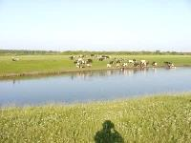
Основные показатели районного бюджета Промышленновского муниципального района на 2019 год и плановый период 2020-2021 годов
Тыс. руб.

Slide 4
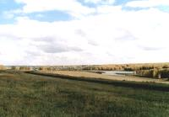
Объем доходов и расходов районного бюджета Промышленновского муниципального района
на 1 жителя на 2019 год
тыс. рублей.
ДОХОДЫ
35,0
Налоговые доходы
Неналоговые доходы
Безвозмездные поступления
РАСХОДЫ
Социальное обеспечение
35,1
Образование
Культура
Спорт

Slide 5
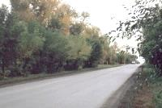
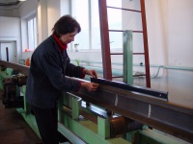
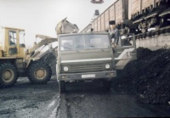
Планируемые доходы районного бюджета Промышленновского муниципального района на 2019год и плановый период 2020-2021 годов
тыс. рублей.

Slide 6
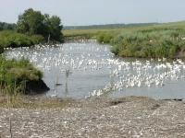
Расходы районного бюджета Промышленновского муниципального района
на 2019 год на образование в расчете на 1 ребенка в образовательных учреждениях
Удельный вес расходов на образование в бюджете Промышленновского муниципального района составит в 2019 году – 53,2%
На 01.01.2018г. 5783 учащихся
2321 воспитанников
882545,0тыс. руб. : 8,1 тыс. чел. = 109,0 тыс. руб.
Питание школьников
Обеспечение коммунальными услугами (теплом, водой, светом) учащихся (воспитанников) образовательных учреждений
Оплата труда работников (учителя, воспитатели, технический персонал)
Содержание зданий образовательных учреждений
109
тыс. руб.
Организация внешкольных мероприятий
Оздоровление детей в период каникул
Подвоз учащихся сельской местности
Организация трудоустройства школьников

Slide 7
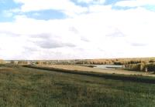
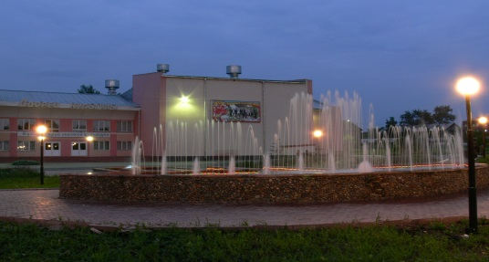
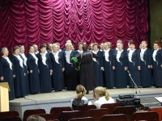
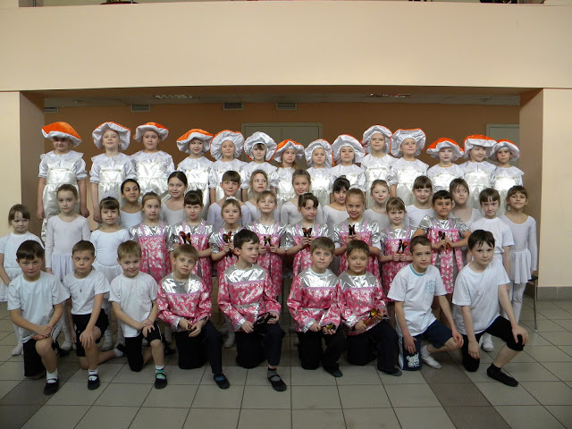
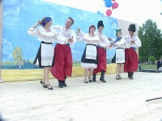
Расходы районного бюджета Промышленновского муниципального района
на культуру на 2019 год в расчете на 1 жителя
Удельный вес в общих расходах на культуру в бюджете Промышленновского муниципального района составит в 2019 году – 10,8%
178574,6 тыс. руб. : 47,3 тыс. человек = 3,7 тыс. руб. на 1 жителя района
Проведение культурно-массовых мероприятий
3,7 тыс.руб.
Обеспечение деятельности Дворца культуры
Обеспечение деятельности библиотек, музея, школы искусств

Slide 8
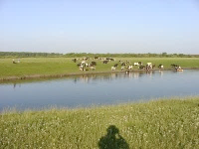
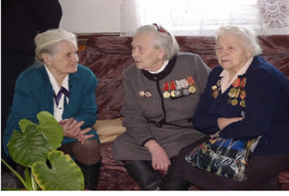
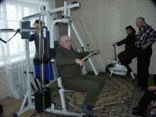
Расходы районного бюджета Промышленновского муниципального района
на социальную политику на 2019 год в расчете на 1 жителя
Удельный вес в общих расходах на социальную политику в бюджете Промышленновского муниципального района составит в 2019 году – 22,7%
377100,0 тыс. руб. : 47,3 тыс. человек = 7,9 тыс. руб. на 1 жителя района
Доплаты к пенсиям
7,9
тыс. руб.
Социальная поддержка и реабилитация инвалидов
Социальная поддержка многодетных семей
Ежемесячные пособия на детей
Социальная поддержка малоимущих семей

Slide 9
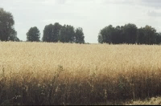
Муниципальные программы Промышленновского муниципального района
«Социальная поддержка населения Промышленновского района»
Всего расходов по программе: 306768,1 тыс. руб.
Сроки реализации программы
2019 год
Цель программы
Повышение эффективности системы социальной поддержки, социального обслуживания населения и качества жизни граждан в Промышленновском районе
Ожидаемы результаты программы
Повышение уровня доходов и социальной защищенности граждан на основе расширения адресного принципа предоставления мер социальной поддержки.
Удовлетворение потребностей граждан пожилого возраста и инвалидов, включая детей-инвалидов, в постоянном постороннем уходе в сфере социального обслуживания населения.
Предоставление качественных социальных услуг, отвечающих современным требованиям социального обслуживания.
Обеспечение поддержки и содействие социальной адаптации граждан, попавших в трудную жизненную ситуацию.
Обеспечение поддержки и стимулирование жизненной активности пожилых людей.

Slide 10
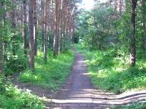
Муниципальные программы Промышленновского муниципального района
«Развитие системы образования и воспитания детей в Промышленновском районе»
Всего расходов по программе: 932386,8 тыс. руб.
Срок реализации: 2019 год
Цель программы:
Совершенствование муниципальной образовательной системы, повышение качества и доступности предоставляемых образовательных услуг населению Промышленновского района за счет эффективного использования материально-технических, кадровых, финансовых и управленческих ресурсов
Мероприятия программы
Одарённые дети
Развитие дошкольного, общего образования и дополнительного образования детей»;
Оздоровление детей и подростков
Тепло наших сердец
Патриотическое воспитание обучающихся
Социальные гарантии в системе образования
Спортивные площадки образовательных учреждений
Информатизация образовательного пространства

Slide 11
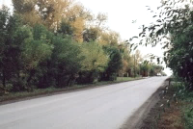
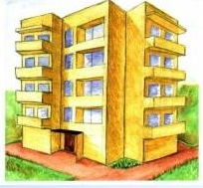
Муниципальные программы Промышленновского муниципального района
«Жилище в Промышленновском районе»
Срок реализации: 2019 год
Обеспечение жильем молодых семей и улучшение жилищных условий молодых семей, молодых специалистов, проживающих в сельской местности
План по бюджету на 2019 год:
11066,0 тыс. руб.
Обеспечение земельных участков коммунальной инфраструктурой для активизации комплексного освоения территорий в целях жилищного строительства
Переселение граждан из ветхого и аварийного жилья
Цели программы:
Комплексное решение проблемы развития
жилищной сферы, обеспечивающее доступность
жилья;
Создание безопасных и комфортных условий проживания граждан;
Создание условий для комплексного освоения
территорий в целях жилищного строительства,
в том числе для развития малоэтажного
индивидуального жилищного строительства.
Строительство, проектирование жилья и инженерных сетей; топографо-геодезическое и картографическое обеспечение Промышленновского муниципального района

Slide 12
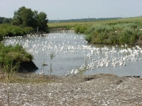
Муниципальные программы Промышленновского муниципального района
«Развитие культуры, молодежной политики, спорта и туризма в Промышленновском районе»
Всего расходов по программе: 190909,7 тыс. руб.
Срок реализации: 2019 год
Цели и задачи программы программы
Создание оптимальных условий для творческой самореализации населения Промышленновского района;
сохранение историко-культурного наследия и развитие социального туризма
участие в конкурсах и фестивалях детских коллективов, педагогов и учащихся;
пропаганда здорового образа жизни;
поддержка талантливой молодежи;
совершенствование физкультурно-оздоровительной и спортивно-массовой работы среди всех категорий и возрастных групп населения муниципального района;
использование туристических ресурсов Промышленновского района;
развитие социального туризма.

Slide 13
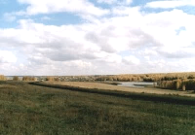
Муниципальные программы Промышленновского муниципального района на 2019 год
тыс. рублей.
Поддержка малого и среднего предпринимательства в Промышленновском районе
90
42
900
306768,1
6212,6
932386,8
190909,7
108876,8
Поддержка агропромышленного комплекса в Промышленновском районе
Информационное обеспечение населения Промышленновского района
Социальная поддержка населения Промышленновского района
Развитие и укрепление материально - технической базы Промышленновского района
Развитие системы образования и воспитания детей в Промышленновском районе
Развитие культуры, молодежной политики, спорта и туризма в Промышленновском районе
Жилищно-коммунальный и дорожный комплекс, энергосбережение и повышение энергоэффективности экономики в Промышленновском районе

Slide 14
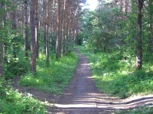
Муниципальные программы Промышленновского муниципального района
тыс. рублей.
Обеспечение безопасности жизнедеятельности населения и предприятий в Промышленновском районе
2238,6
11066
140
42324,9
6945,9
46403,5
10
Жилище в Промышленновском районе
Кадры в Промышленновском районе
Управление муниципальными финансами Промышленновского района
Функционирование муниципального автономного учреждения «Многофункциональный центр предоставления государственных и муниципальных услуг в Промышленновском районе» на 2016 год
Функционирование органов местного самоуправления Промышленновского района
Повышение инвестиционной привлекательности Промышленновского района
Функционирование современной городской среды Промышленновского района
2000

Slide 15
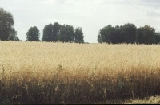
Межбюджетные трансферты бюджетам городского и сельских поселений на 2019 год
Дотация на выравнивание бюджетной обеспеченности за счет субвенции из областного бюджета 2 137 тыс. руб.
Дотация на выравнивание бюджетной обеспеченности за счет средств районного бюджета 39 947,9 тыс. руб.
43892
тыс. руб.
Субвенция на осуществление первичного воинского учета 1777,1 тыс. руб.
Иные межбюджетные трансферты 30 тыс. руб.

Slide 16
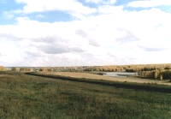
Поступление межбюджетных трансфертов в районный бюджет Промышленновского муниципального района на 2019 год и плановый период 2020-2021 годов
Дотация
535 681тыс. руб.
Выделяется из бюджета Кемеровской области
1 413 243,9тыс. рублей
Субвенция
877 562,9тыс. руб.

Slide 17
Контактная информация:
Начальник финансового управления
по Промышленновскому муниципальному району
Овсянникова Ирина Алексеевна
График работы с 8-30 до 17-30, перерыв с 12-00 до 12-48.
Адрес: 652380, Кемеровская область, пгт.Промышленная,
ул.Коммунистическая, 23а, каб. 119
Телефон (8 38442) 7-44-14, Факс: 7-46-83
Электронная почта: prmrf@ofukem.ru

